Slide 1

Estructura alternativa
IF - ELSE

Slide 2


Slide 3


Slide 4
if (condición) {
// sentencia 1
// sentencia 2
…
// sentencia n
}

Slide 5

boolean llueve = true;
if (llueve == true) {
System.out.println(“Usar paraguas”);
}

Slide 6
boolean llueve = true;
if (llueve) {
System.out.println(“Usar paraguas”);
}

Slide 7
INICIO
boolean llueve
llueve
¿llueve?
SI
Usar paraguas
FIN

Slide 8
boolean llueve = true;
if (llueve) {
System.out.println(“Usar paraguas”);
} else {
System.out.println(“No usar paraguas”);
}

Slide 9
INICIO
boolean llueve
llueve
¿llueve?
NO
SI
No usar paraguas
Usar paraguas
FIN

Slide 10
Otras evaluaciones de condiciones
if (sueldo < 10000) {
}
if (edad >= 18) {
}

Slide 11
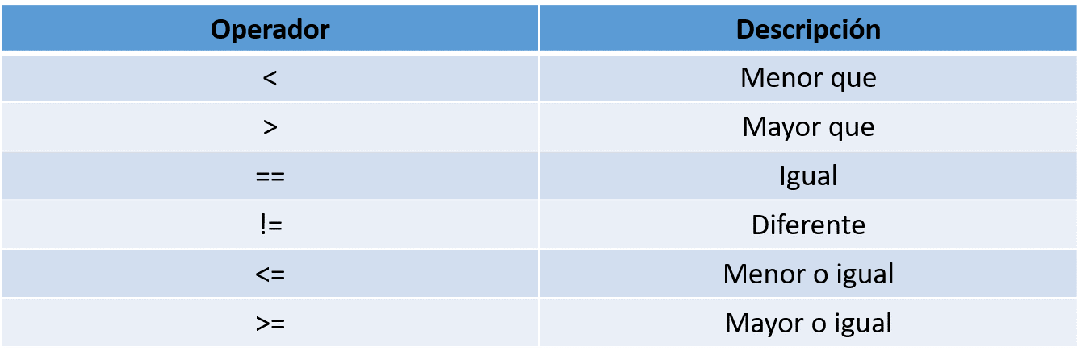
Operadores relacionales

Slide 12

Cumpliendo dos condiciones (anidado)
boolean soltero = true;
int sueldo_max = 20000;
int sueldo = 25000;
if (soltero) {
if(sueldo > sueldo_max) {
System.out.println(“Pagar ganancias”);
}
}

Slide 13

A ejercitar...

Slide 14
Cumpliendo dos condiciones (1 línea)
boolean soltero = true;
int sueldo_max = 20000;
int sueldo = 25000;
if (soltero && sueldo > sueldo_max) {
System.out.println(“Pagar ganancias”);
}

Slide 15
Operadores lógicos
Nombre | Operador | Utilización | Resultado
AND | && | A && B | verdadero cuando A y B son verdaderos. Evaluación condicional.
OR | || | A || B | verdadero cuando A o B son verdaderos. Evaluación condicional.
NOT | ! | !A | verdadero si A es falso.
AND | & | A & B | verdadero cuando A y B son verdaderos. Siempre evalúa ambos operandos.
OR | | | A | B | verdadero cuando A o B son verdaderos. Siempre evalúa ambos operandos.
XOR | ^ | A ^ B | verdadero cuando A y B son diferentes

Slide 16
Tablas de verdad
Conjunción (&&)
Disyunción (||)
p | q | p ^ q
true | true | true
true | false | false
false | true | false
false | false | false
p | q | p v q
true | true | true
true | false | true
false | true | true
false | false | false

Slide 17
Casos particulares - Terna
final int EDAD_MINIMA = 21;
int edad = 18;
boolean esMayor;
if (edad < EDAD_MINIMA) {
esMayor = false;
}else{
esMayor = true;
}

Slide 18
Casos particulares - Terna
final int EDAD_MINIMA = 21;
int edad = 18;
boolean esMayor;
esMayor = (edad < EDAD_MINIMA) ? false : true ;

Slide 19
IF - ELSEIF - ELSE
if (condicion 1) {
//Solo si condicion 1 se cumple
} else if (condicion 2) {
//Solo si condicion 1 NO se cumple y 2 si
} else {
//Si no se cumplen condicion 1 y 2
}

Slide 20
10 flexiones más...

Slide 21
if… elseif… else if… elseif... else...

Slide 22
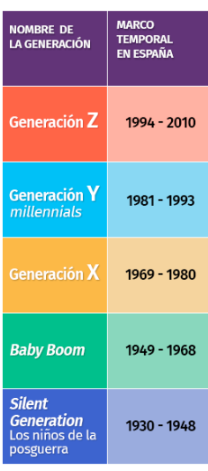
De acuerdo al año de nacimiento indicar de qué generación es…
Hacer flujograma
Código

